Slide 1
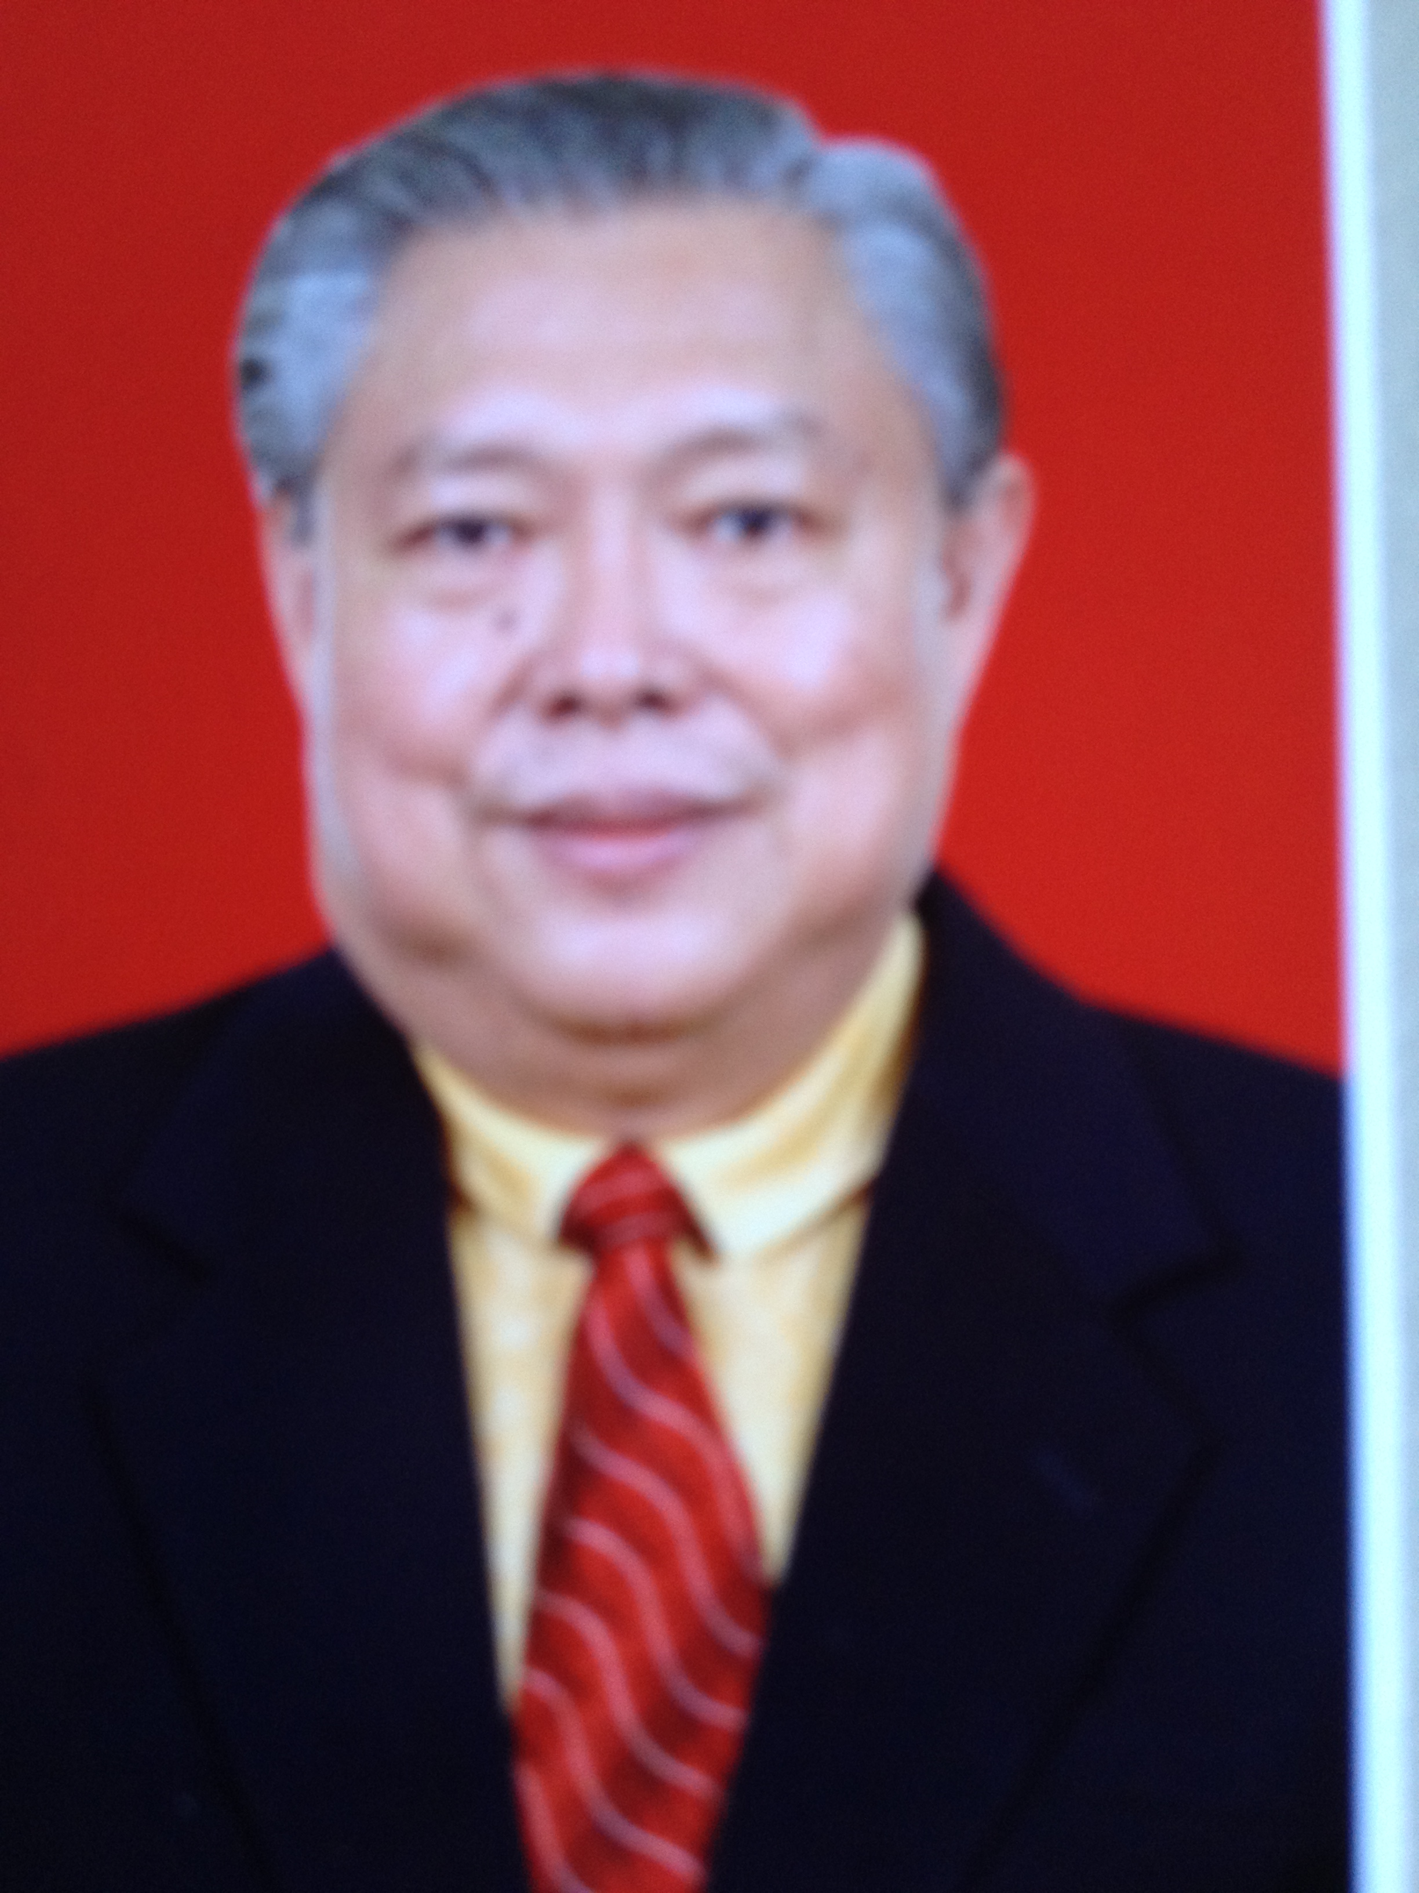
香港中成藥藥品及保健品行業如何拓展東盟市場研討會 暨 東盟國家藥品進口註冊要求研討會 進口中藥保健品的最新進展及印尼中草藥註冊政策分享
印尼中醫協會
THE INDONESIA CHINESE PHYSICIANS’ ASSOCIATION
紀國彰醫師
印尼中醫協會 中央總主席
印尼中華總商會 副秘書長
世界中醫藥學會聯合會 副主席

Slide 2
目錄
中藥的管制
中醫的管制
市場准入及註冊

Slide 3
1.中藥的管制
由於國情不同，印尼與中國及香港在中草（成）藥的應用有不同的要求和規定。
1， 中成藥不可以含有西藥的成分，也就是說不可以有含西藥成分的複方藥。
2， 中成藥的膠囊必須是牛骨製成。在印尼申請中成藥的號碼（POM），凡是用膠囊的品種，在申請報告中要有膠囊生產廠家的品質證明，申明不含豬狗成分。
3， 有些中藥在印尼禁止使用，如朱砂，麻黃，火麻仁，罌粟殼等。杭州胡慶餘堂的避瘟丹含朱砂，強力止咳露含罌粟殼，都不予批准，找了部長都不可以。有人從中國進口了火麻仁，被定為販賣毒品，判了 8 年。
4， 如果申請藥批號，隱瞞藥的成分，一旦暴露，企業要上黑名單，當事人要受牢獄之災

Slide 4
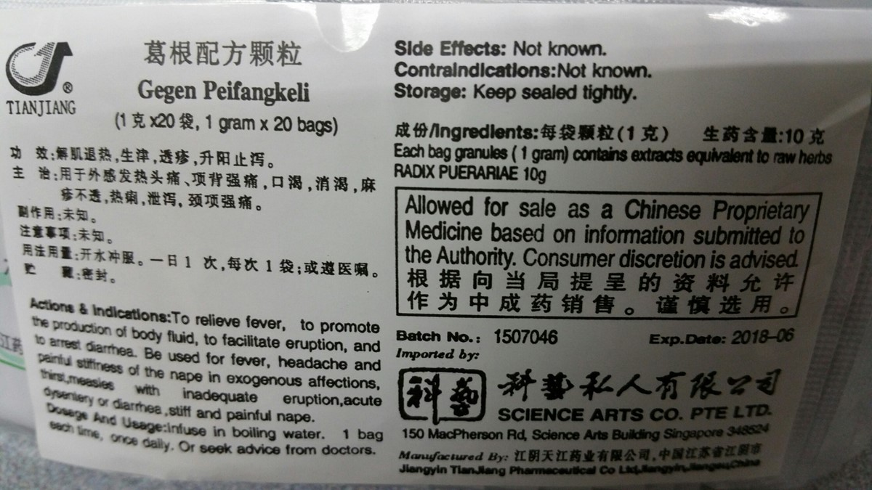
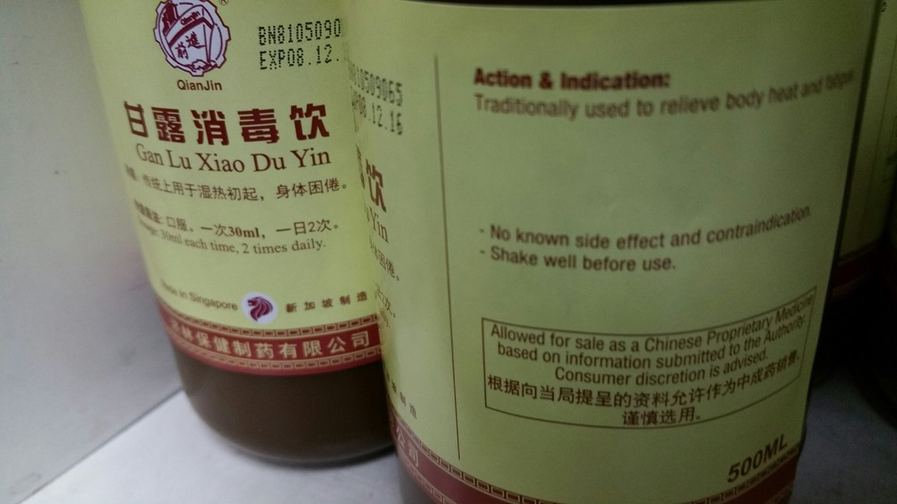
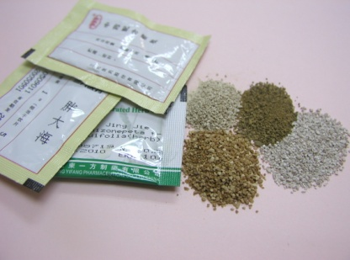
1 中藥的管制
所有中成藥必須在標籤上明確注明“允許作為中成藥銷售”的中英文字樣。
水劑
顆粒劑

Slide 5
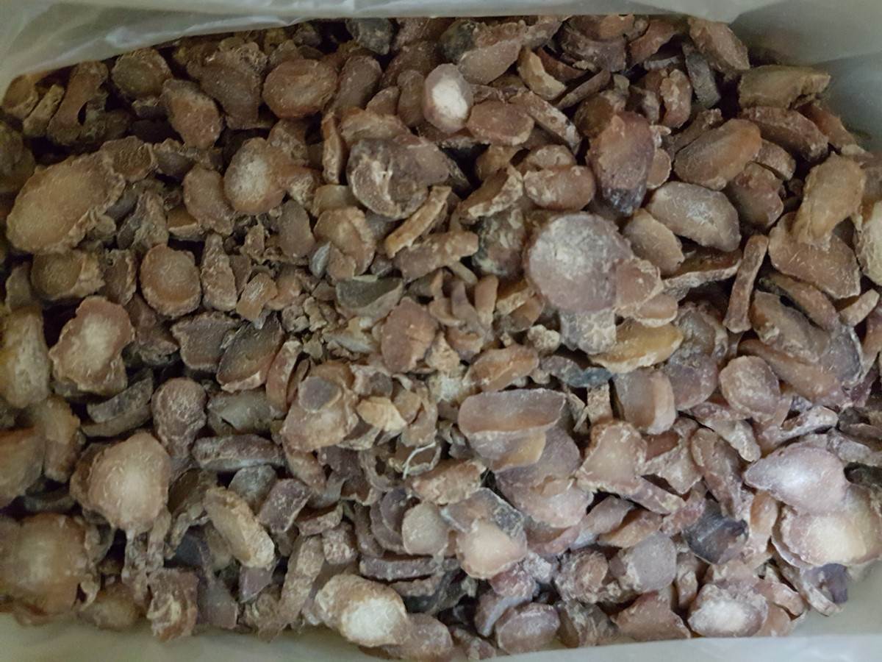
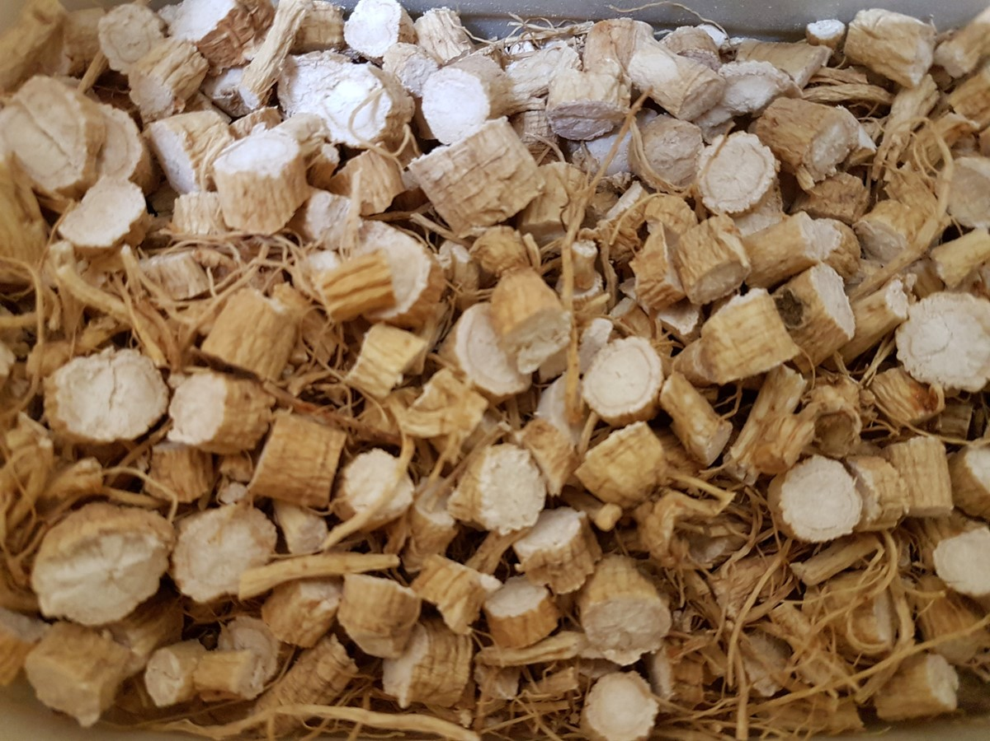
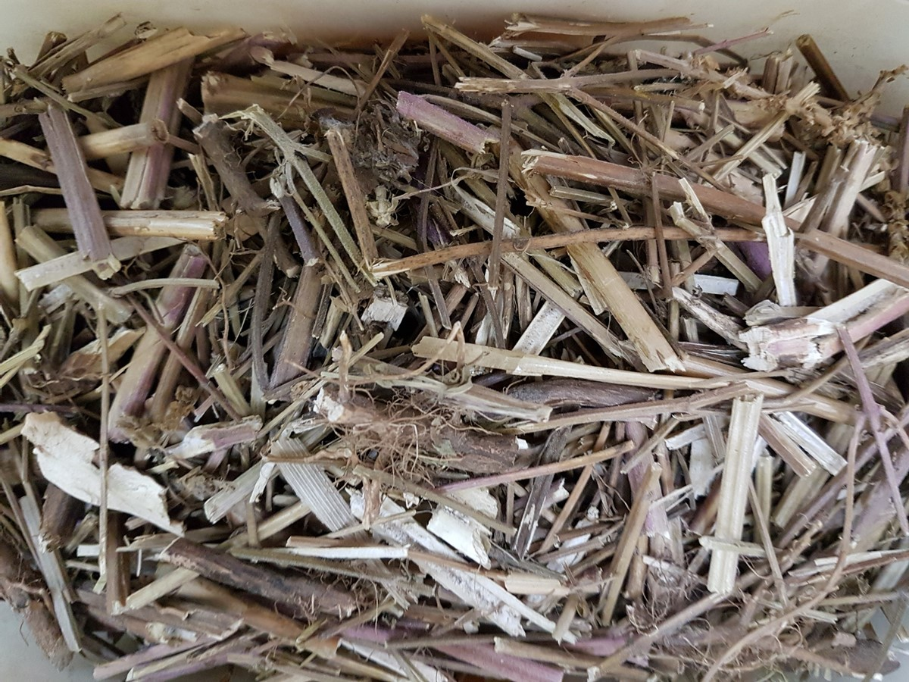
1 中藥的管制
中藥材的出入口、製造、銷售受藥物法令、毒藥法令和藥物售賣法令等的管制
在市面上出售的中成藥會被抽樣檢驗是否摻雜西藥。

Slide 6
2 中醫的管制
2014年10月，國會通過了醫務人員立法條例
包括傳統醫務人員。
2014年12月 總統發出關於傳統醫療繼續教育
103總統決定條例.

Slide 7
2 中醫的管制
截至2016年12月31日，註冊中醫執業者的總人數是6115人，其中註冊中醫師868人，
註冊針灸師5247人。
註冊針灸師目前只限於註冊西醫，並持有認可的針灸學歷及通過印尼西醫針灸師協會註冊考試。其他欲提供針灸服務者,必須是繼續教育完成大專畢業者。

Slide 8
3.市場准入及注冊
印尼對中藥的定義與分類
中藥在印尼被稱為"傳統藥物". NADFC在1992年公佈的No.23/ 19 92號法律"衛生法"將"傳統藥物"定義為:
傳統用於經驗療法的、以蔬菜物質、動物物質、礦物質以及這些 物質的供應物質或混合物質等形式的物質或成分。
NADFC於2004年5月17發佈的第HK00.05.4.2411號法規"傳統藥物的分類與標籤"，將印尼中藥分3類:
(1) Jamu： 印尼本土產的藥物，其安全有效性基於經驗 和傳統應用 (2 )標准草藥：須通過臨床前研究(毒性和藥效研究)進行 驗證。 (3 ) 植物藥 : 基於經驗的科學藥物，其安全和有效性必須通過臨床 前和臨床研究的驗證。
根據第761/MENKES SK/1992號法規，建議每種中藥中包含一種生藥材或草藥製劑且最多不超過5種生藥材或草藥製劑，禁止在傳統藥物中添加純化學藥。

Slide 9
印尼對中藥的管理 藥品在印尼的銷售方式主要實行代理制，各大藥廠對進口的藥品分級代理。傳統藥物進入市場，其主要程式要經過食品與藥品管理局的註冊。傳統藥物申請註冊的時間比較長。雖然2棚年印尼政府頒佈法令縮短了藥品的註冊時間，但新的註冊時間仍需 0-個工作日，國家成藥評估委員會在規定時間內，對需檢驗的藥品進行細查。 印尼對中藥的流通具有非常嚴格的規定，除界定基本成分含量外，對於流通申請手續也給予明確的規定 (1) 經印尼政府地方官員認可授予生產商成藥的自由銷售許可證; (2) 由印尼食品與藥品管理局局長指定實驗的安檢證明; (3) 原產國生產商或商標持有者出具的授權書或指定書原件 同時，外國出口到印尼的傳統藥物還必須注意以下事項: (1) 在印尼銷售，應獲得"藥品與食品監督總署"頒發的准字; (2) 產國所用的文字外，還必須附有印尼的文字: (3) 印尼文說明必須含:藥名、成分、重量體積、容量及粒數、 每次服用量、功效及禁忌、失效、編號、廠名及地址、在印度尼 西亞負責銷售的代理商名稱及位元址。上述內容需印在藥品的包裝

Slide 10
適用印尼中藥監管的法例法規 印尼中藥監管的法規框架主要是基於whO有關藥品法規的框架，同時，根據國家的具體情況，將本國的一些具體要求進行了調整。該法規框架下，有關中藥的必要的法規要求主要包括以下幾部分: * 原材料和成品的標準化 * GMP 施要成品的品質 、安全和有效性以及廣告的上市前評估 * 上市後監管 : 取樣、實驗室測試 gmP實施要求的檢驗、不良反應、標簽的監管、廣告、公眾警告( public warning)產品召回，法律法規的執行。 具體包括數十條相關法規，不在此一一列出，可參見印尼食品與藥品管理局官方網站 http//jdih.pom.go.id 註冊的技術要求： 中藥在上市前必須刑古產品的品質、安全和有效性，並向nadfC進行註冊，家庭工業 ，Jamu小販生產的產品除外。傳統藥物註冊時在質 、安全、有效性、產品標籤/資訊方面的技術要求.

Slide 11
印尼中藥註冊申報檔分為兩類： 第一類 管理性文件 ( administrative documents) 第二類 技術性文件 ( technological documents 。 第一類管理性文件包括產品生產國藥政部門出具的產品自由銷售證書，生產商藥品生產許可證、代理銷售委託書( letter of authorization) ，生產商的gmp(good manufactorypractice)證 第二類技術性文件包括產品配方表產品使用說明 、產品生產工藝、產品原料品質標準產品品質分析報告、產品穩定性研究報 。 對於進口傳統藥物，還需要提供NADFC指定的檢驗機構對產品的分析報告 （主要包括微生物和重金屬的檢測） 除以上申報文外，由於印尼為穆斯林因家， NADFC對於膠囊劑產品， 要提供膠囊殼的清真證明 (halal certificate) ，如果採用動物源性膠囊殼，必須採用牛源性原材料 並且要提供無瘋牛病因子(BSE）證明。 中藥註冊許可證的有效期為5年 註冊不需要支付費用。產品註冊時間根據產品的風險類別而不同: · 低風險產品， 7-15工作日 · 中等風險產品， 30-60工作日 · 高風險產品， 90-120工作日

Slide 12
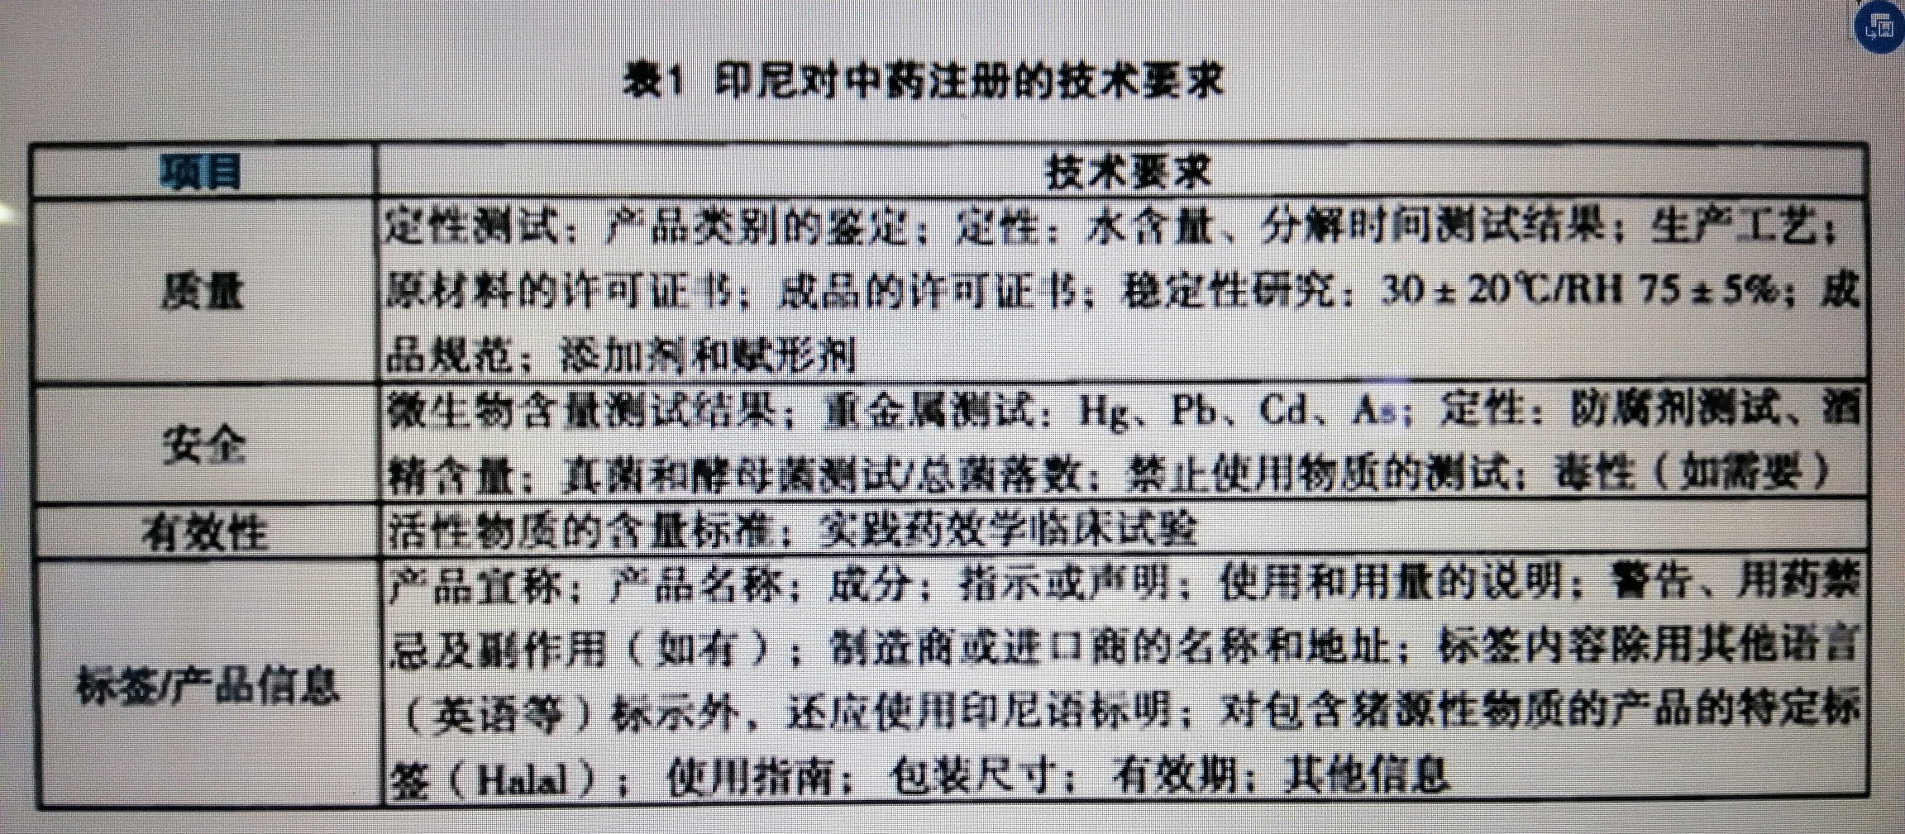
註冊申請程式
印尼中藥註冊的審批部門為NADFC。中藥的註冊分為兩個步驟:
第一步為預評估，第二步為評估。產品註冊批准之後 ，將給予註冊號為pom TI

Slide 13
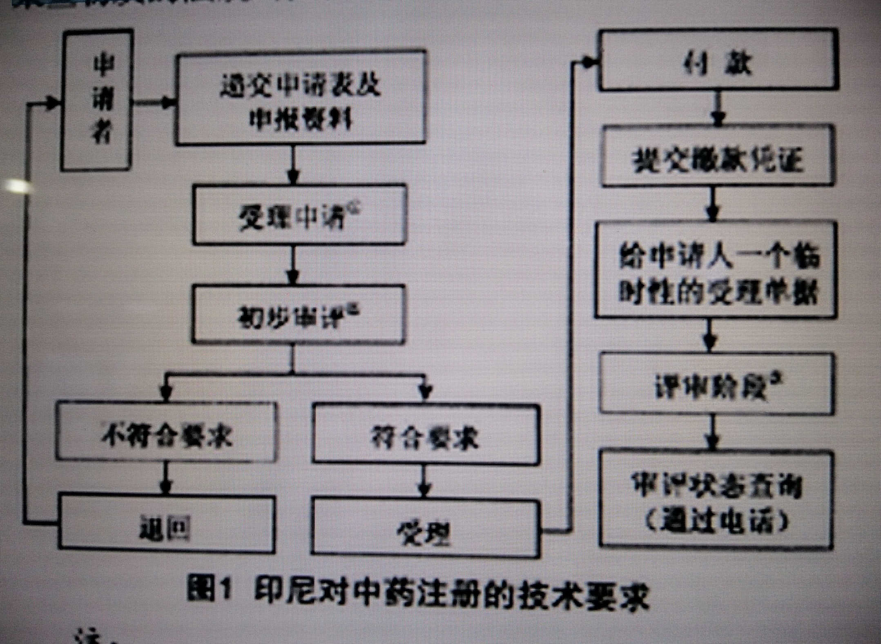
對中藥的品質控制要求 印尼對傳統藥物的品質要求主要體現在傳統藥物中重金屬 、農藥殘留微生物等有害物質的限量要求。此外，印尼還發佈了有關禁止傳統藥物中含有某些物質的法規。 重金屬 印尼對傳統藥物中重金屬的限量要求主要在第03725甩/SKNIII89號法規中進行規定。對傳統藥物中汞 、鉛 、鎘 、砷( As) 4種重金屬 限量標準分別為0.03ppm,2.0ppm,0.01ppm,0.1ppm

Slide 14
農藥殘留 印尼對傳統藥物中農藥殘留的限量要求主要在881IMENKES/SKB/ vIII1996和711/kpts/tp.270/8 /1996號法規 “農產品中的農藥殘留限量”中進行規定 (本限量要求較多， 請參閱法規原文) 其他物質 1983衛生部發佈的第1464/dd-pr/vii/1983號法規規定了食品藥品中酒精的含量要求 。根據法規的要求在產品生產過程中 ，酒精的最大含量要1.5% 含量大於1%必須在產品標籤上進行標明。 1994年7月9日，衛生部發佈的第661/IMENKES/ks/vii/1994號法規“傳統藥物的要求”規定了傳統藥物中某些物質的含量(包括水 微生物 、黃麴黴素等物質)要求。該法規規定了 粉未狀、膠囊、片劑、 藥丸、 、口服液、濃縮液、體製劑 膏藥 、外用液體 、軟膏等形式的傳統藥物中水 微生物 、黃麴黴素 等物質的含量要求 。

Slide 17
謝謝聆聽

